Slide 1
UNIDAD 2: Mujeres, cuerpo y sexualidad
Argumento: Lo mismo que la teoría feminista tradicional, Butler explica que las referencias culturales al cuerpo y la sexualidad tienen un marco de violencia y de sometimiento, sobre todo cuando se trata del cuerpo de las mujeres.
Actividad para la Unidad 2: Esclarecer cómo se entiende “cuerpo” sin referencia a género o sexo; qué es el poder sobre los cuerpos; qué es violencia.
Lecturas obligatorias:
Butler. Cuerpos que importan. pp.53-92
Sáenz et al. Género, cuerpo, poder. 18 pp.
Butler. Violencia, pensamiento y crítica.
https://www.youtube.com/watch?v=8sPZE32eCUU (material audiovisual)
Lecturas recomendadas:
Butler. Deshacer el género. pp. 67-88
Pérez Navarro. Del texto al sexo: Judith Butler. pp. 112-131

Slide 2
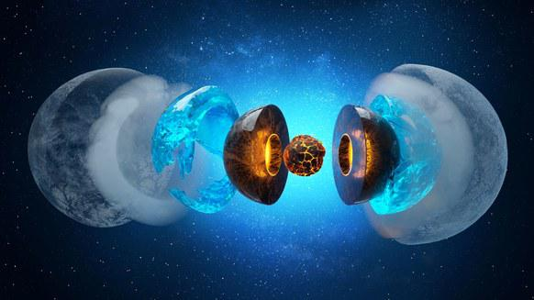
Butler. Cuerpos que importan. pp.53-92
Butler refiere que con Vattimo y el post-estructuralismo, la idea de materia como categoría se ha disuelto y por ello hace falta repensar la idea de “cuerpo”; Nos dice que: “Uno suele oír advertencias como la siguiente: Si todo es discurso, ¿qué pasa con el cuerpo? Si todo es un texto, ¿qué decir de la violencia y el daño corporal? En el post-estructuralismo o para el estructuralismo, ¿hay alguna materia que importa?” (p.54). Butler busca considerar cómo la materialidad ha supuesto un carácter irreductible para el género. En otras palabras, se pregunta cómo la materialidad del sexo se puede, o no, considerar como una construcción cultural.
Se descoloca al término “materia” para abrir horizontes de pensar la importancia de los cuerpos. Al ejercer una de-construcción no se busca perder el sentido de cuerpo y materia, sino que busca interpelárseles. (Cfr. p. 57)
Retrotrae la asociación de la materia y lo femenino por cuanto “mater” proviene de matriz (o el útero) y, en ese sentido, supone “una problemática de la reproducción”. En griego “hyle” supone la materia sobre la cual se produce cultura y, de este modo, es causa y parte de la forma. Así, se vinculan la materia, el origen y la significación. (Cfr. p.58)

Slide 3
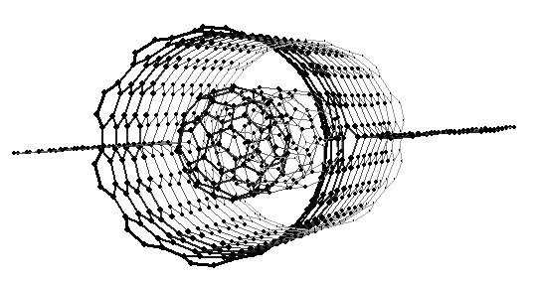

En latín y griego, materia es una potencialidad por la que se realiza la forma, no parece ser positivamente algo por sí misma, sino que le es accidental a otra esencia que la determina y desde donde se da la realización.
Butler escribe: “La materia latina denota la sustancia a partir de la cual se hacen las cosas, no sólo la madera para construir casas y barcos, sino todo aquello que sirve para nutrir a los niños: los nutrientes que hacen las veces de extensiones del cuerpo de la madre.” (p. 60) En este sentido la materia no sólo origina, sino que compone aquello que significa.

Slide 4
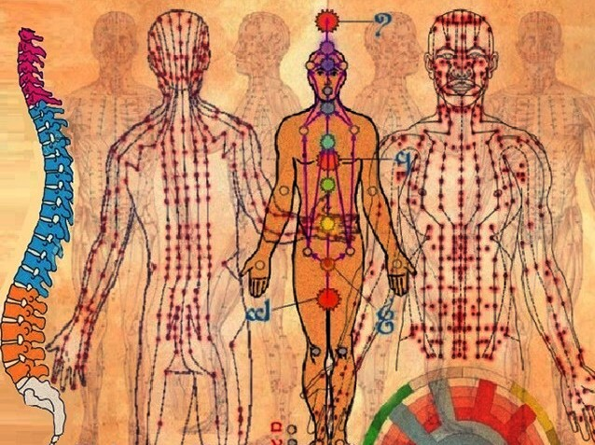
La materia supone que su significación inteligible se encuentra materializada y aquello nos apunta a “lo que importa”. Notemos el juego de palabras que Butler utiliza en este sentido: “Matter”, “Bodies that matter”, “matters”, “to matter”; es decir: “materia, material, res”, “cuerpos que importan”, “materias / tópico, tema/ importa” e “importar”.
En ese sentido: “To speak within these classical contexts of bodies that matter is not an idle pun, for to be material means to materialize, where the principle of that materialization is precisely what "matters" about that body, its very intelligibility. In this sense, to know the significance of something is to know how and why it matters, where "to matter" means at once "to materialize" and "to mean.“ ” (1993, p.32)
(“Hablar entre estos contextos clásicos de cuerpos que importan/se materializan no es un juego de palabras casual, porque ser material significa materializarse, donde el principio de la materialización es precisamente lo que importa sobre ese cuerpo, su misma inteligibilidad. En este sentido, saber el significado de algo es saber cómo y porque importa, en donde “importar” quiere decir al mismo tiempo materializarse y significar”)
https://monoskop.org/images/d/df/Butler_Judith_Bodies_That_Matter_On_the_Discursive_Limits_of_Sex_1993.pdf

Slide 5


Aunque no pretende que el feminismo regrese al aristotelismo, ciertamente puede ser útil repensar algunos de sus términos contrapuestos a lo sostenido por Foucault. En Aristóteles la forma o el alma designa la actualización material. De ahí que en un cuerpo organizado se le considere a la forma como su primer grado. En ese sentido, recordemos que el individuo en Aristóteles es una substancia compuesta hylemórficamente (hyle + morfos). Si seguimos esto, la forma no se puede dar separada de la materia (en contra de lo planteado por Platón).
Así la forma supone un esquema o plan (schema) que en algunos contextos sociales tradicionales asocia la materialidad femenina exclusivamente con lo reproductivo. Dicho plan supone un arquetipo o una fórmula.
Para atender a la noción de “schema” de los cuerpos como contingentemente determinados históricamente por un discurso de poder, Butler refiere la idea de “materialización” del cuerpo de un prisionero de acuerdo a lo establecido por Foucault en Disciplina y Castigo y en La historia de la sexualidad, en donde el alma se entiende como instrumento de poder por medio del cual el cuerpo se cultiva, actuando así, como un “schema” que actualiza y determina lo corpóreo.
En este sentido, el alma persigue un imaginario histórico específico bajo el cual el cuerpo se materializa concretamente. Foucault refiere sobre los prisioneros: “El hombre descrito, al cual somos invitados a liberar, es ya de por sí sujeto de una subyugación más profunda. Un alma le habita y lo trae a la existencia, lo cual supone un factor en el dominio que el poder ejerce sobre el cuerpo. El alma es efecto e instrumento de una anatomía política; el alma es la prisión del cuerpo.” (Foucault citado en Butler, 1993, p.34) De este modo la prisión se materializa en el prisionero mediante el poder infundido por la estructura social, pero no hay prisión antes de su materialización. (Cfr. 1993, p.34)

Slide 6
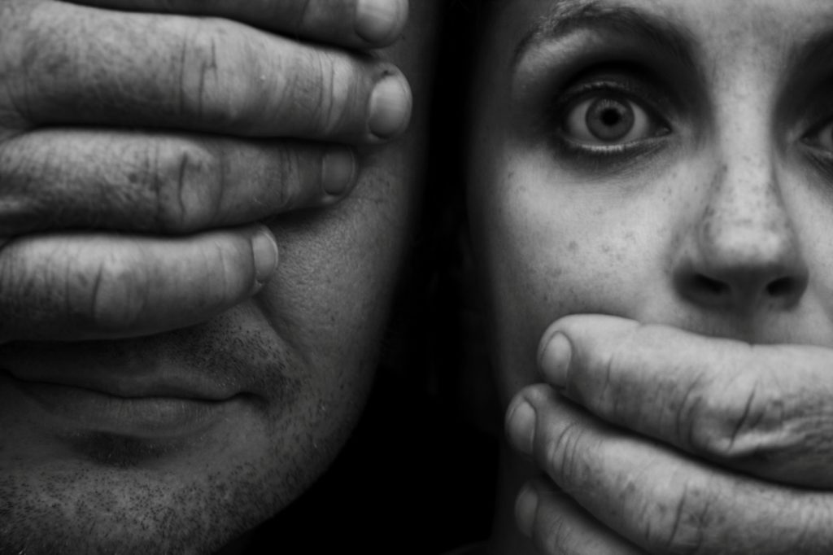
Así, podemos considerar que la materialidad designa cierto efecto de poder. Al respecto podemos tener en cuenta el análisis de la distinción platónica entre forma y materia realizado por Luce Iragaray, el cual concluye que lejos de las oposiciones dialécticas, los contrapuestos binarios responden a formulaciones construidas en base a la exclusión de una serie de posibilidades disruptivas. Sostiene que dichas esciciones duales responden a una economía fálico-logo-céntrica que produce “lo femenino” como una constitución exterior. (Cfr. 1993, p.35)
Siguiendo a la exclusión de la mujer de lo metafísico (“la mujer carece de esencia”) en la tradición, para Derrida e Irigaray, parece que lo exlcuido de esta matriz binaria se produce al mismo tiempo a modo de exclusión, en donde lo residual no tiene una existencia independiente como un absoluto exterior, es decir, no parece ser algo por sí mismo, dejándole desautorizado. (Cfr. 1993, p.39)

Slide 7
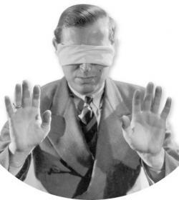
Irigaray da un paso más alla que Derrida y sostiene que lo femenino excede la figuración, y que su receptáculo se ve rebalsado, ya que es intematizable. (Cfr. 1993, p. 41) Por otro lado la cosmogonía platónica supóne que si uno no domina sus pasiones puede “volver a ser como una mujer, y luego una bestia” y en este sentido, bestia y mujer representan a las pasiones indómitas, y por tanto conducentes al decenso hacia lo material (Cfr. 1993, p.43) Así, lo femenino se tematiza como intematizable (Cfr. 1993. p. 48)
De este modo se presentan al mismo tiempo dos factores fundamentales de la situación tradicional de lo femenino: su exclusión y su menosprecio.
Butler refiere: “La misma formulación de materia toma lugar en servicio de una organización de negación de la diferencia sexual, de modo que nos confronta con una economía de las diferencias sexuales que define, instrumentaliza y asigna la materia a su servicio”. (1993, p. 52)

Slide 8
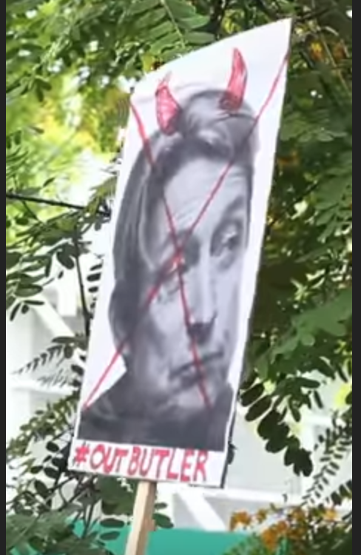
Sáenz et al. Género, cuerpo, poder. 18 pp.
Las autoras del artículo critican la teoría de género y poder de Butler. Mediante el testimonio de cinco personas trans, se refiere que Butler no da buena cuenta de la base material en el surgimiento de las prácticas de resistencia.
Señalan que para Butler todo sujeto con su respectiva inteligibilidad social, identidad y corporeidad, se desarrolla y configura mediante el poder de la repetición normada, y en esa afirmación “se encuentran las limitaciones de su teoría”. (Cfr. 2017 p.84)

Slide 9
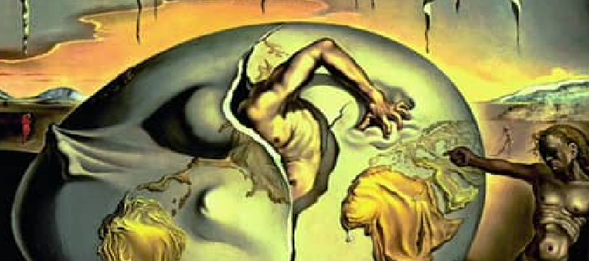
Las autoras indican lo siguiente: “No obstante, a partir de cinco experiencias de vida trans, este artículo se propone dialogar críticamente con la teoría de Butler para sostener que la identidad normativa de género es rebatida no solo desde los intersticios que se abren en el ejercicio del poder, sino —sobre todo— desde cuerpos deseantes que, en una relación de tensión y resistencia con el poder, motivan la construcción de identidades y cuerpos no normativizados.” (2017 p. 84)
En ese horizonte se plantea un retrato de la teoría performativa de género en donde se señalan sus complicaciones desde el concepto de “cuerpo deseante”, en cuanto una materialidad concreta positiva inmersa en la estructura social de poder, pero que excede la normatividad.
Uno de los testimonios indica el modo en cómo se adquiere un modelo de roles desde muy temprano: “los hombres no lloran, caminan así, se visten así, juegan con esto y no lo otro; mientras que las mujeres se encargan de lo doméstico, de atender a los otros, son más delicadas y amorosas, con una apariencia más llamativa y elaborada” (Cfr. p.86)

Slide 10

Las autoras refieren que “La explicación del género desde su dimensión normativa, es decir, desde la imposición de un <deber ser> que configura sujetos generizados, es propia del feminismo contemporáneo que rechaza la diferencia sexual” (p.86) Esto involucra la oposición a la idea de un hecho biológico normado binariamente, estático e incuestionable y, por otro lado, la consideración del género como un conjunto de fenómenos psicológicos y sociológicos como fruto de construcciones culturales.
Así, de acuerdo a Butler, “ni el sexo es natural, ni el género es substancial” (p.87) y por ello “El género no es entonces la interpretación cultural que se hace de la diferencia sexual, sino la repetición obligatoria de normas que en un contexto histórico y cultural específico determinan lo que se entiende por masculino y femenino.” (Ib.) Cabe resaltar que, de acuerdo a Butler, la resistencia se reduce, determina y circunscribe en las posibilidades o grietas que deja la estructura de poder.

Slide 11

Al margen de la popularidad y aceptación del pensamiento de Butler, las experiencias trans, de acuerdo a las autoras, “dejan ver su limitación para comprender las resistencias al poder que propician la configuración de identidades y cuerpos no normativos.” (p.88) En el sentido en que se acepta la existencia de cuerpos que transgreden lo establecido, pero “al reducir la posibilidad de su existencia a las fisuras que se abren en la citación de las normas no aclara por qué existen estos resquicios ni por qué ella reduce la resistencia a algo tan contingente y exiguo como estas <brechas>” (Ib.)
Las autoras sostienen que Butler no tiene en cuenta la base material que genera y apoya aquel desplazamiento del individuo frente al poder y es precisamente ese vacío el que se critica en el artículo.
El relato de un testimonio refiere lo siguiente: “decidió que no quería ser ese tipo de hombre. Mals (la única mujer(biológicamente) trans que no pretende tener ningún género) no se ajusta a la feminidad normativa ni quiere reproducir los estereotipos de la masculinidad, incluso sostiene que es necesario ir más allá de la limitación de género” (p.90) Este caso rompe el paradigma de una experiencia trans inscrita en una matriz binaria, mientras que con Mals tenemos un afán por disolver dicha dualidad, resistiéndose así a la normatividad.

Slide 12

Desde que los “tránsitos” de género son distintos, las formas de resistencia responden a la misma diversidad. (Cfr. p. 91)
Las autoras refieren lo siguiente: “Si lo que somos es producido por el ejercicio constante del poder, ¿desde cuál base es posible resistir y construir un cuerpo y una identidad alternativa? No parece suficiente con afirmar, como lo hace Butler, que las resistencias se dan por la posibilidad de citar mal una norma, pues esta explicación no da cuenta de aquello que motiva y soporta la citación equivocada. En su teoría falta la pregunta por aquello que permite resistirse al poder.” (p.92)

Slide 13

Para cubrir el vacío señalado, hace falta atender al punto de encuentro de los testimonios, “Al momento de nacer a todas estas personas la norma de género les asignó una identidad que se esperaba que fuera fija e incuestionada (…) Contrario a esto, construyeron su cuerpo y su identidad en rechazo a la norma de género. (Ib.)
Desde que el cuerpo es donde se origina un conjunto de deseos que apuntan al mundo, es al mismo tiempo un vehículo para la experiencia. El cuerpo, así, no puede verse sólo como fisiológico, sino que debemos considerarlo como la materialidad de una corporeidad deseante. (Cfr. p.93)
En ese sentido: “La noción de cuerpo deseante que aquí se defiende hace referencia a la postulación de la corporalidad configurada por un conjunto de deseos que hacen posible la existencia de cada una de las experiencias en las que se constituye el sujeto en su singularidad, es decir, en las que toma forma la identidad y se reconfigura el cuerpo; pero que de ninguna manera es suficiente para la construcción de la subjetividad.” (p.94)

Slide 14

Las autoras nos señalan que: “Las experiencias de vida trans permiten ver cómo los cuerpos deseantes median en la configuración de la subjetividad en una relación de oposición e incluso exceso con la norma de género, y por esta misma razón, que estos siempre están en un relación de tensión con el poder que les asignó una identidad normativa que no se corresponde con la de sus deseos.” (p.94)
En ese sentido: “Es ese impulso por saciar ese deseo lo que la lleva a hacer uso de los referentes normativos de la feminidad; es la materialidad deseante que la constituye y que excede la identidad normativa que le fue asignada la que la lleva a citar equívocamente los referentes de la feminidad para, en ese desplazamiento, liberarse de la identidad que le había sido impuesta.” (p.96)
Es decir, de acuerdo a las autoras, la resistencia que surge de las brechas en los resquicios de poder, no son una causa, sino consecuencia de un proceso anterior; el impulso de un cuerpo deseante de transgredir una normatividad no inclusiva.

Slide 15
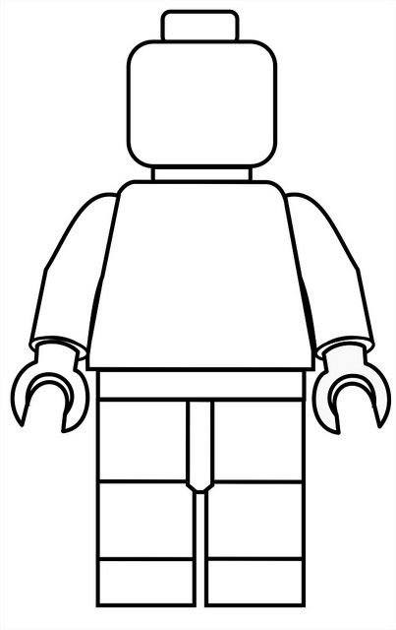
Por último las autoras critican la interpretación de Butler que no da cuenta del concepto de “cuerpos deseantes”; indican lo siguiente: “En estas experiencias hay algo más que el efecto del poder. Se trata, además, de la posibilidad de armar y ser dueño del cuerpo, como una manifestación del deseo que excede la norma de género y rechaza la identidad que se impone desde el pensamiento de la diferencia sexual. Es por la existencia de un cuerpo deseante que no guarda correspondencia con la identidad de género impuesta por la norma, que es posible que no pueda darse la relación de causalidad entre un sexo biológico, un género coherente con este sexo y una sexualidad heterosexual.” (p.97) Las autoras concluyen que Butler no logra ubicar el motivo de la voluntad que se manifiesta, de acuerdo a como ellas estiman, en el concepto de cuerpo deseante, el cual supone que “nuestra corporalidad (…) está configurada por un conjunto de deseos, sentimientos e impulsos que no son el puro efecto del poder” (p.98).

Slide 16
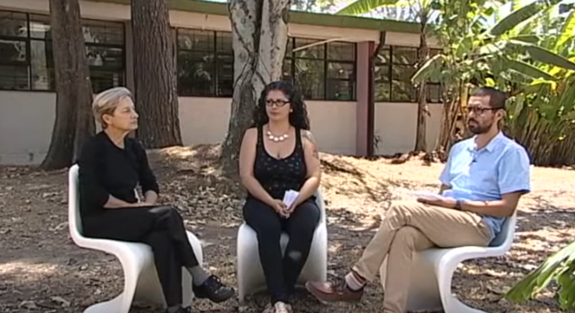
Violencia, pensamiento y crítica con Judith Butler
Reproducir Video

Slide 17

Butler. Deshacer el género. pp. 67-88
Butler discute el Reglamento de Género. La idea de reglamento sugiere una institucionalización, la imposición de leyes, la regulación de individuos y un conjunto de reglas normativas.
Regular el género supone algo más que someterlo a un reglamento. Butler plantea que el género no prexiste ante la regulación, es decir, que es una construcción que surge por una regulación misma, pero que no es algo antes propiamente.
Siguiendo a Foucault, el sujeto ve modificada su conformación al participar de un poder regulador, en el sentido en que deviene precisamente como sujeto en virtud del discurso que le preforma. Así “los tipos de reglamentos pueden entenderse como casos específicos de un poder regulador más general” (p. 68)
En este sentido el género, por sí mismo, supone una normatividad, en el sentido en que se normaliza cierto estándar. De acuerdo a lo anterior, podremos referir cómo la norma de género está incorporada en algún sentido en el individuo social y determina su inteligibilidad.

Slide 18


En este sentido, estar “fuera de la norma” supone una paradoja, “porque si la norma convierte el campo social en inteligible y normaliza este campo, entonces estar fuera de la norma es, en cierto sentido, estar definido todavía en relación con ella.” (p.69)
Butler nos refiere lo siguiente: “El género no es exactamente lo que uno <es> ni tampoco precisamente lo que uno <tiene>, El género es el aparato a través del cual tiene lugar la producción y normalización de lo masculino y lo femenino junto con las formas intersticiales hormonales, cromosómicas, psíquicas y performativas que el género asume. Asumir que el género implica única y exclusivamente la matriz de los masculino y lo femenino es precisamente no comprender que la producción de la coherencia binaria es contingente, que tiene un coste, y que aquellas permutaciones del género que no cuadran con el binario forman parte del género tanto como su ejemplo más normativo.” (p.70)
De este modo Butler plantea que el género puede “desplazarse más allá del binario naturalizado” (Ib.)

Slide 19

Butler discute las normas y el problema de la abstracción. Señala el modo en que se produce a los individuos mediante un discurso que activamente les determina y construye. Así la norma representa una medida o modo estándar de producir, y en ese sentido: “convertirse en un ejemplo de la norma no es agotarla totalmente, sino más bien estar sujeto a la abstracción de la comunalidad.” (p. 80)
En palabras del sociólogo Ewald, citado en Butler, la norma es un principio para la comparación, es decir, plantea una medida común que se establece como una referencia social. Siguiendo a Foucault, la norma integra todo lo que escapa de ella.
De acuerdo a Macheray, la norma solo subsiste en cuanto es actuada. Así, Butler concluye: “La norma no es externa al campo de su aplicación. La norma no sólo es responsable de producir el campo de su aplicación, según Macheray, sino que la norma se produce a ella misma en la producción de aquel campo. La norma confiere realidad activamente; de hecho, la norma se constituye como tal sólo en virtud de la repetición de su poder para conferir realidad.” (p.83)

Slide 20

Así, llegamos a las normas de género; Butler nos dice “el campo de la realidad que crean las normas de género constituye el telón de fondo sobre el cual aparece el género en sus dimensiones idealizadas” (p.83)
Señala que las normas son invocadas y citadas por prácticas corporales en el sentido en que “se re-producen”, es decir la norma se realiza performativamente.
La reglamentación es necesaria para que los individuos estén en condiciones de inteligibilidad cultural y social. Desviarse de la norma, socialmente, es visto como algo abyecto e irrumpe el proceso regulador de la normatividad binaria, de modo que la diferencia queda aniquilada.
Butler nos dice lo siguiente: “La corrección quirúrgica de los niños intersexuados es un caso relevante. En este caso se argumenta que los niños nacidos con unas características sexuales primarias irregulares tienen que ser «corregidos» para encajar, para sentirse más cómodos y para conseguir la normalidad. La cirugía correctiva se realiza con el apoyo paterno y en aras de la normalización; sin embargo, se ha comprobado que los costes físicos y psíquicos de la cirugía son enormes para aquellas personas que se han sometido, por así decirlo, al bisturí de la norma. Los cuerpos producidos a través de dicho forzado cumplimiento regulatorio del género son cuerpos que sufren, que llevan las marcas de la violencia y el dolor. Aquí la idealización de la morfología del género se hace incidir literalmente en la carne." (p.84)
El reglamento debería incorporar lo que excede la normatividad, regularizándolo, de acuerdo a lo establecido por Ewald y Foucault. Siguiendo su lógica, la normatividad plasma el ideal en la práctica y las opciones que trascienden lo binario deberían incluirse en el desenvolvimiento social, adaptando la norma dinámicamente, sin embargo, Butler concluye haciendo referencia al reglamento del ejército, en donde “actúan sobe la producción y el mantenimiento de la norma que rige quién es hombre o una mujer; qué es el habla y cuando hay o no sexualidad” (p. 88)
Ello supone que institucionalmente, hay claras muestras de una reglamentación reduccionista de algo que debería competer al espectro de las libertades individuales. Butler nos demuestra, de este modo, cómo está instituida una imposición de las reglas de género sin lugar a reformulaciones.

Slide 21

Actividad para la Unidad 2:
De acuerdo a lo visto, la idea de “cuerpo” puede entenderse como aquella materialidad que puede pensarse como potencialmente el punto de partida para la identidad de una persona, pero no podemos negar su aspecto “deseante” más allá de las estructuras e imposiciones sociales que forman a la persona desde muy temprano.
Recordemos que, de acuerdo a Butler, la materia puede entenderse como causa y parte de la forma, es decir la materia no sólo origina, sino que compone aquello a lo que da significado: la consideración de cuerpo, bajo este concepto, nos indica que lo corpóreo podría no ser meramente un vehículo instrumental para el desarrollo y edificación personal de una construcción social, sino que, desde esta perspectiva, podemos considerar lo corpóreo como un fin en sí mismo.

Slide 22

El poder sobre los cuerpos, así, debería retraerse a la voluntad, en donde el concepto de “cuerpo deseante” llena el vacío de las razones que los individuos manifiestan en su resistencia a una normatividad excluyente. Desde la periferia, lo queer no responde a debates académicos de alguna tradición intelectual, sino que, lejos de plantearse problemas estructurales se ven confrontados al problema práctico de la disociación entre sus cuerpos y su consideración sobre el género.
Además de la explícita y censurable violencia física, podemos hablar de otro tipo de violencia, la cual supone negar este reconocimiento a la potestad administrativa sobre un concreto material. El rechazo al cuerpo, en tradiciones metafísicas o espirituales es algo recurrente, pero si ello implica negar la voluntad interna que pone en movimiento la auto-realización de una identidad distinta, luego es una violencia distinta la que afrenta la libre elección de personas que tienen derecho a interpretar y producir su corporeidad en la medida en que lo estimen adecuado.
Así, cuerpo puede ser algo más allá de materia, y la violencia puede ejercerse de modos más refinados que la manifestación física. La falta de reconocimiento, de igualdad y el exceso de exclusión pueden bien tomarse como formas violentas de censurar una libre interpretación y agencia de la libre voluntad.

Slide 23

Finalmente, pensar una reglamentación del género, podría interpretarse como una coacción o violencia a la libertad de identidad. Al mismo tiempo, hemos podido considerar que el género no prexiste ante la reglamentación, de modo que se concreta al establecer los criterios y orientaciones de la normatividad misma.
Así, podemos plantear que el discurso forma y constituye a los individuos con una reglamentación implícita de género que es lícito cuestionar.
Respecto a las normas sociales, de no adaptarse para incluir lo distinto, vemos entonces la negación de posibilidad de realización o reconocimiento que lo distinto, (y lo que transgrede lo binario), merece.

